Slide 1
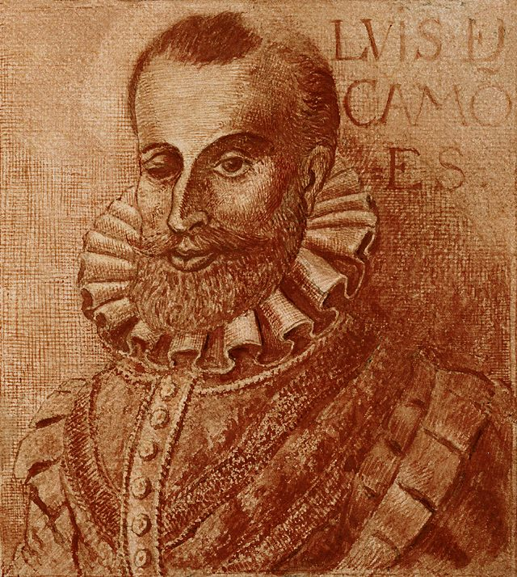
PORTUGUÊS, 1.º ANO, MÓDULO 3, LIÇÃO M3-F09, UNIDADE 2
EPI
5
Uma alma gentil, um «não sei quê»
Um dos poemas fala com uma mulher que morreu. O outro acaba a dizer quatro vezes «não sei», e é aí que chega mais perto do que sente.
Luís de Camões (Fernão Gomes, c. 1577). Domínio público
lê, faz, leva
Lição M3-F09, Uma alma gentil, um «não sei quê»
1

Slide 2
ABRIR, CINCO MINUTOS
EPI
Pode um poema celebrar e criticar ao mesmo tempo?
Lição M3-F09, Uma alma gentil, um «não sei quê»
2

Slide 3
LER: A — «ALMA MINHA GENTIL, QUE TE PARTISTE» (1 DE 2)
EPI
Alma minha gentil, que te partiste
Tão cedo desta vida descontente,
Repousa lá no céu eternamente,
E viva eu cá na terra sempre triste.
Se lá no assento etéreo, onde subiste,
Memória desta vida se consente,
Não te esqueças daquele amor ardente
Que já nos olhos meus tão puro viste.
Luís de Camões, Rhythmas (1595), soneto XIII (grafia modernizada).
Lição M3-F09, Uma alma gentil, um «não sei quê»
3

Slide 4
LER: A — «ALMA MINHA GENTIL, QUE TE PARTISTE» (2 DE 2)
EPI
E se vires que pode merecer-te
Alguma cousa a dor que me ficou
Da mágoa, sem remédio, de perder-te,
Roga a Deus, que teus anos encurtou,
Que tão cedo de cá me leve a ver-te,
Quão cedo de meus olhos te levou.
Luís de Camões, Rhythmas (1595), soneto XIII (grafia modernizada).
Lição M3-F09, Uma alma gentil, um «não sei quê»
4

Slide 5
LER: B — «BUSQUE AMOR NOVAS ARTES, NOVO ENGENHO» (1 DE 2)
EPI
Busque Amor novas artes, novo engenho,
Para matar-me, e novas esquivanças;
Que não pode tirar-me as esperanças,
Pois mal me tirará o que eu não tenho.
Olhai de que esperanças me mantenho!
Vede que perigosas seguranças!
Pois não temo contrastes nem mudanças,
Andando em bravo mar, perdido o lenho.
Luís de Camões, sonetos (edição de 1843).
Lição M3-F09, Uma alma gentil, um «não sei quê»
5

Slide 6
LER: B — «BUSQUE AMOR NOVAS ARTES, NOVO ENGENHO» (2 DE 2)
EPI
Mas, conquanto não pode haver desgosto
Onde esperança falta, lá me esconde
Amor um mal, que mata e não se vê.
Que dias há que na alma me tem posto
Um não sei quê, que nasce não sei onde,
Vem não sei como, e dói não sei porquê.
Luís de Camões, sonetos (edição de 1843).
Lição M3-F09, Uma alma gentil, um «não sei quê»
6

Slide 7
O ESSENCIAL
EPI
Três coisas a fixar
1
Dois sonetos de Camões: em «Alma minha gentil» o sujeito fala com a amada que morreu; em «Busque Amor novas artes» o mal de amor fica num «não sei quê».
2
A medida nova: catorze decassílabos em duas quadras e dois tercetos, com apóstrofe, antítese céu/terra e paralelismo; a amada é alma, sem corpo, à maneira petrarquista.
3
Ficas a comparar a «alma gentil» com Leonor e com Bárbara e a representar o inexprimível numa imagem, num som ou num gesto.
Lição M3-F09, Uma alma gentil, um «não sei quê»
7

Slide 8
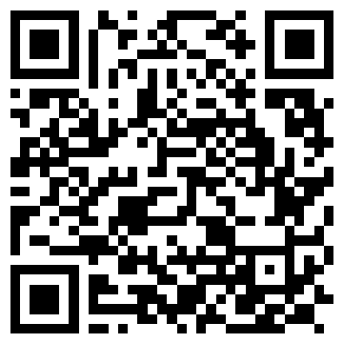
AGORA NO TELEMÓVEL, QUINZE MINUTOS
EPI
Abre a lição no telemóvel
1
Lê e responde aos cartões, um de cada vez
2
No fim, o cartão extra: «Alma minha gentil»
3
O percurso marca a lição como feita
pedrohfernandes-klk.github.io/​pt/​m3/​licao-m3-f09/​
Lição M3-F09, Uma alma gentil, um «não sei quê»
8

Slide 9
PAUSA: CARTÕES NO TELEMÓVEL
EPI
Três minutos, com placar
1
Na lição, toca em «Sala» e escreve o código do ecrã e uma alcunha
2
Faz os cartões que o ecrã indica
3
Quando acabares, olha para o placar
pedrohfernandes-klk.github.io/​pt/​m3/​licao-m3-f09/​
Lição M3-F09, Uma alma gentil, um «não sei quê»
9

Slide 10
A CALÇADA DO VERSO
EPI
Pedra a pedra: sílabas, tónicas, rima
1
Alma minha gentil, que te partiste (contar até à última tónica)
2
Alma minha gentil, que te partiste (as tónicas que dão o passo)
3
Tão cedo desta vida descontente (as tónicas que dão o passo)
Lição M3-F09, Uma alma gentil, um «não sei quê»
10

Slide 11
SÍNTESE
EPI
Para fixar
1
O soneto A é uma conversa com quem já não pode ouvir: a apóstrofe «Alma minha gentil» abre e o paralelismo «tão cedo… / Quão cedo…» fecha com o pedido de a seguir.
2
O soneto B desiste de nomear: o mal de amor fica em «não sei quê», «não sei onde», «não sei como», «não sei porquê», e é nessa falta de palavras que diz mais.
3
Com Leonor e Bárbara ao lado vê-se o salto da medida velha para a medida nova: da mulher com roupa, cores e olhos para a alma sem corpo, no céu.
Lição M3-F09, Uma alma gentil, um «não sei quê»
11

Slide 12
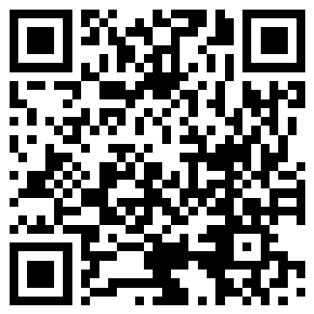
ATÉ À PRÓXIMA AULA
EPI
No telemóvel ou no PC da escola
1
Termina o baralho da lição M3-F09 e o cartão extra
2
Espreita a lição seguinte, «Um bicho da terra tão pequeno»
3
Antes de sair: foto do caderno para o portefólio
pedrohfernandes-klk.github.io/​pt/​m3/​
Lição M3-F09, Uma alma gentil, um «não sei quê»
12

